Slide 1
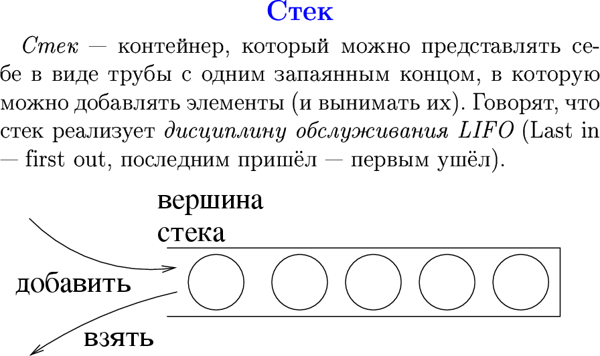
Контейнерные классы - 19/24

Slide 2
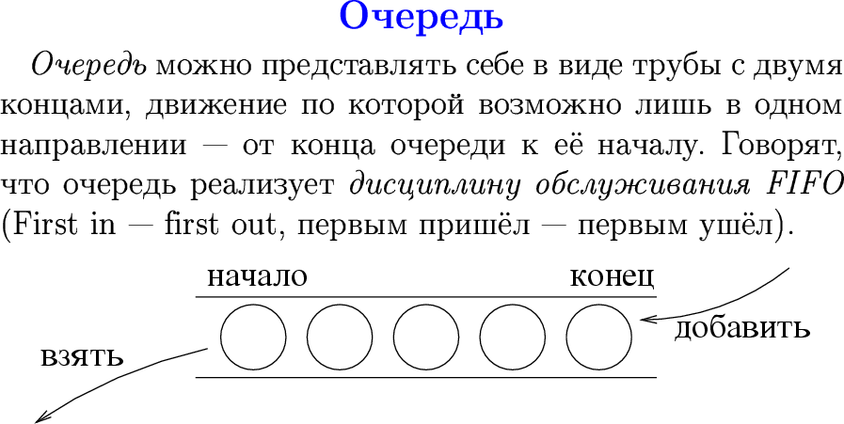
Контейнерные классы - 21/24

Slide 3
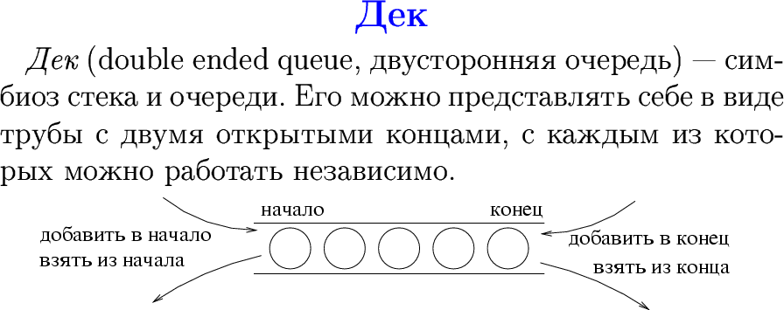
Контейнерные классы - 23/24

